Slide 1

نظام ذكي لحساب عدد السعرات الحرارية باستخدام الرؤية الحاسوبية
مشروع أعد لنيل درجة الإجازة في بكالوريوس هندسة الحاسوب
الجمهورية العربية السورية
وزارة التعليم والبحث العلمي
الجامعة الوطنية الخاصة
قسم هندسة الحاسوب
إشراف:
د. لينا مراد
إعداد الطالبة:
رؤى باسم الأحمد
2024-2025

Slide 2

المقدمة
السعرات الحرارية هي وحدة أساسية لقياس الطاقة الغذائية، ومحورية لصحتنا ووزننا. يستكشف هذا العرض مفهومها العلمي والعملي، تحديات الحساب اليدوي، ودور الأنظمة الذكية المدعومة بالرؤية الحاسوبية والذكاء الاصطناعي في توفير حلول دقيقة وفعالة لإدارتها وتحسين التغذية.

Slide 3
التعريف بالمشروع
يهدف المشروع إلى تطوير نظام ذكي يستخدم الذكاء الاصطناعي والرؤية الحاسوبية لتحليل صور الأطعمة المفردة، وتقدير مكوناتها الغذائية (دهون، بروتينات، سعرات حرارية...) لكل 100 جرام. يوفر النظام أيضاً خيارات للحميات الغذائية المخصصة. لذا فهو أداة فعالة وسهلة الاستخدام لتتبع التغذية.

Slide 4
أهداف المشروع
04
01
05
02
06
03
مراقبة غذائية فعالة
تحليل غذائي دقيق
تمكين المستخدمين من تتبع غذائهم بسهولة.
تطوير نظام لتحليل المكونات الغذائية بدقة عالية.
واجهة عرض بسيطة
اكتشاف الطعام
توفير نتائج غذائية واضحة ومتاحة للمستخدمين.
استخدامYOLO للتعرف على الطعام بسرعة.
دعم الفئات المتخصصة
ربط بيانات موثوقة
مساعدة الرياضيين ومرضى السكري وأخصائيي التغذية.
ربط الطعام المكتشف بقاعدة بيانات غذائية شاملة.

Slide 5
01
التقنيات والخوارزميات المستخدمة

Slide 6
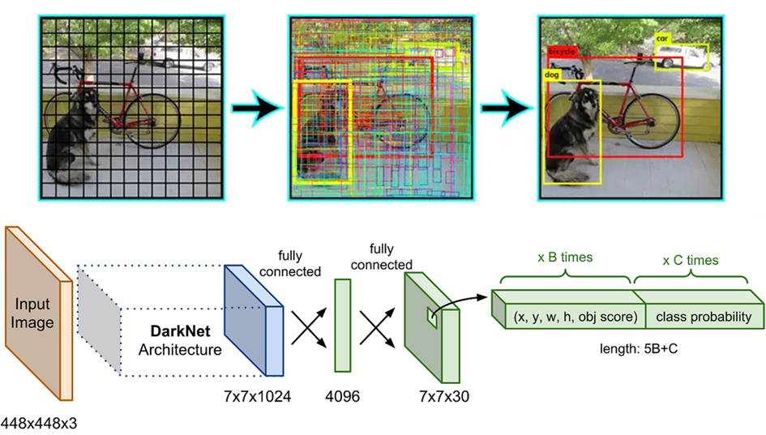
خوارزمية YOLO

Slide 7

منصة Roboflow

Slide 8

Google Colab

Slide 9
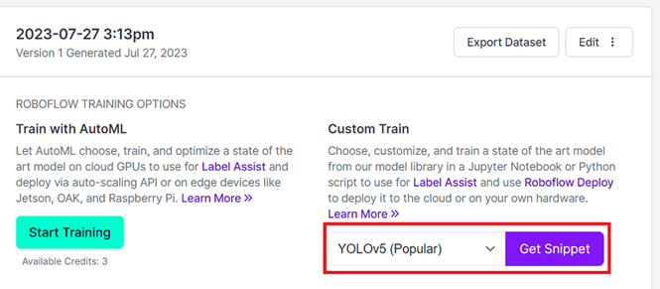
ربط Roboflow مع Google Colab

Slide 10
02
الدراسات والمشاريع السابقة

Slide 11
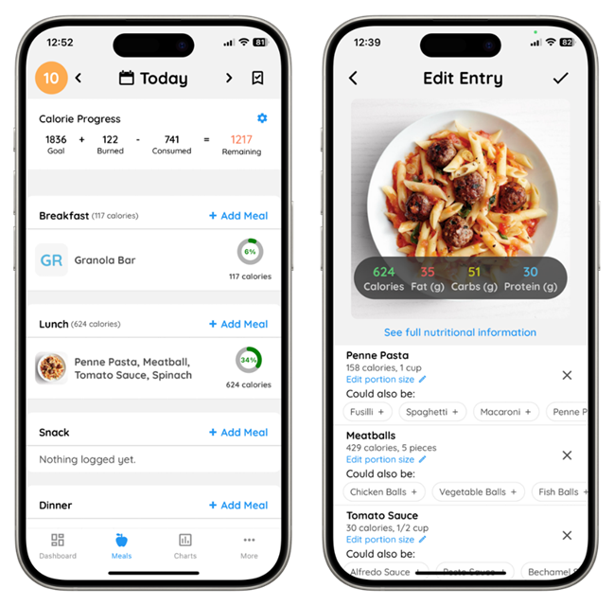
تطبيق SnapCalorie

Slide 12
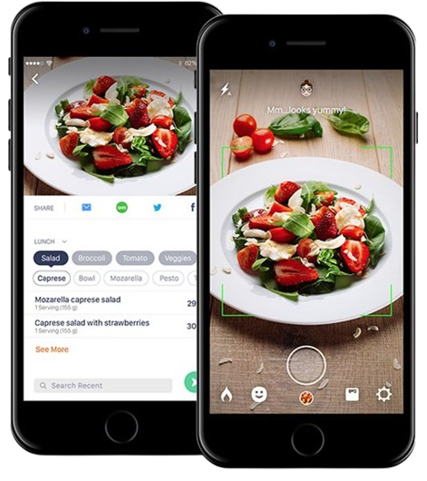
تطبيق Calorie Mama

Slide 13
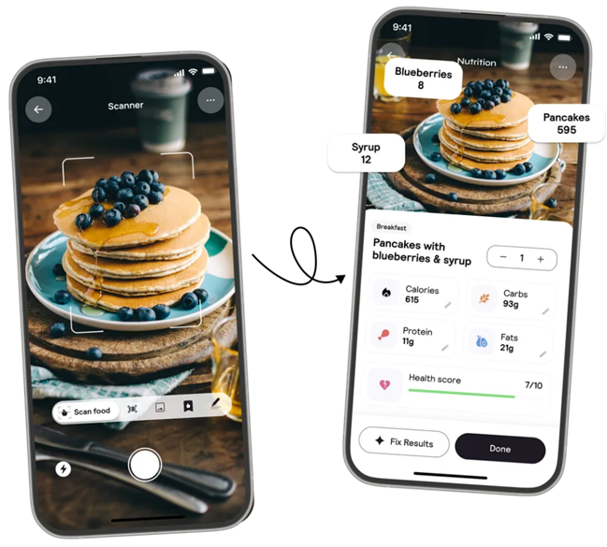
تطبيق Cal AI

Slide 14
03
التنفيذ العملي

Slide 15






الأدوات واللغات البرمجية المستخدمة
Ultralytics Library
Python
OpenCV Library
VS Code
Tkinter Library
Google Colab

Slide 16
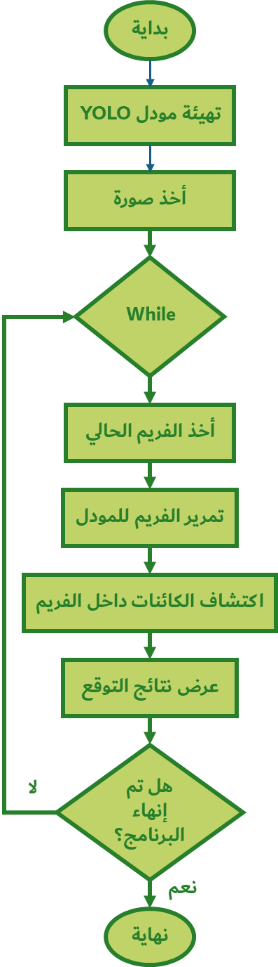
مخطط خوارزمية العمل

Slide 17
مخطط خوارزمية العمل

Slide 18
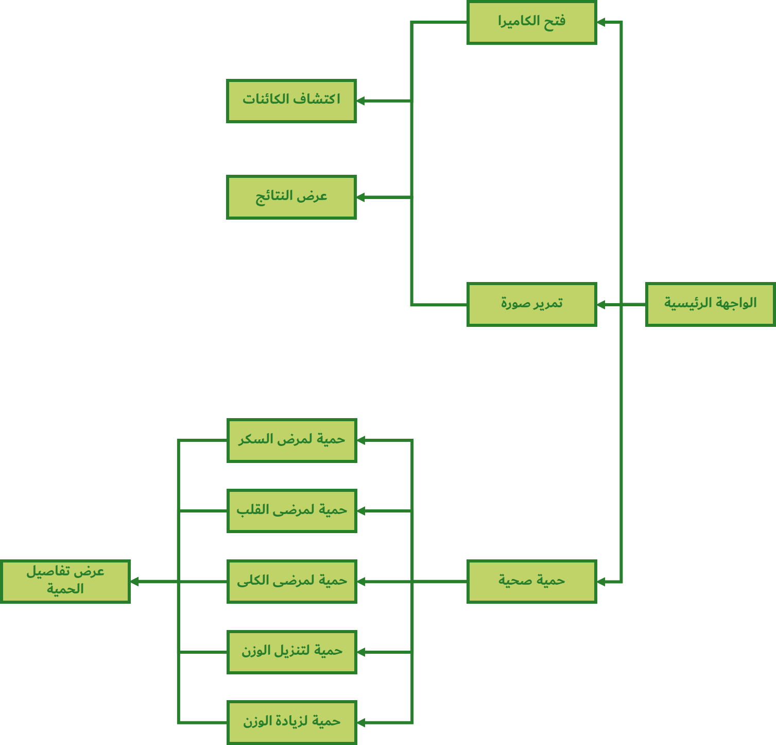
مخطط سير الواجهات

Slide 19
مخطط سير الواجهات

Slide 20
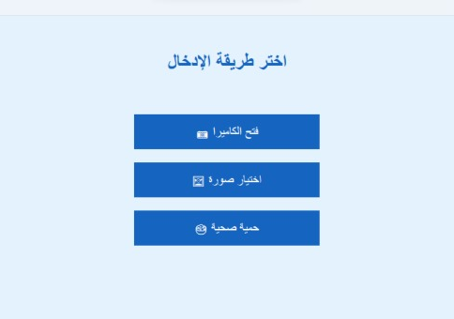
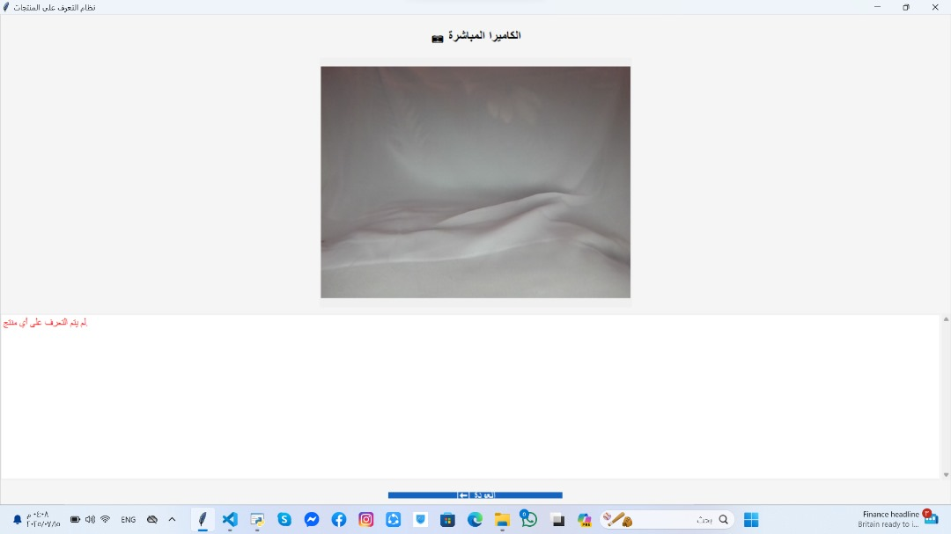
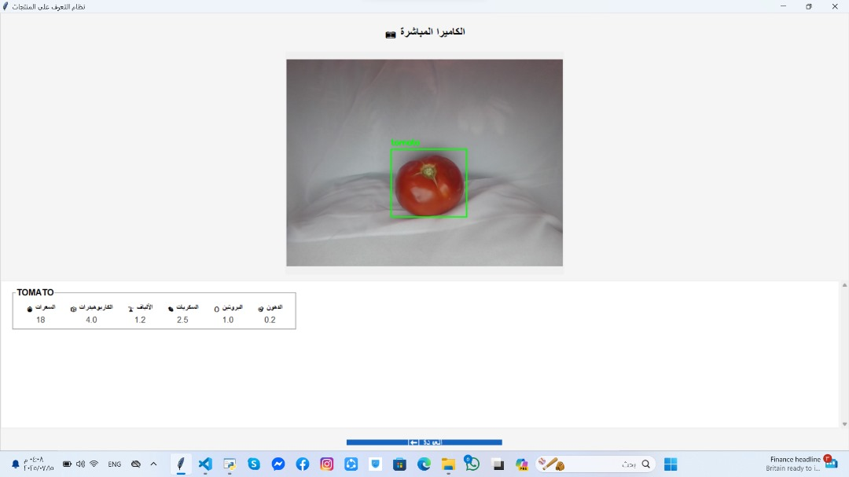
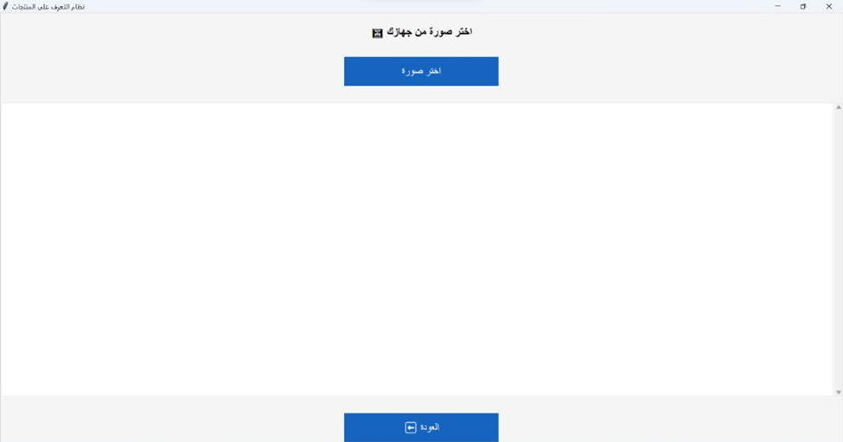
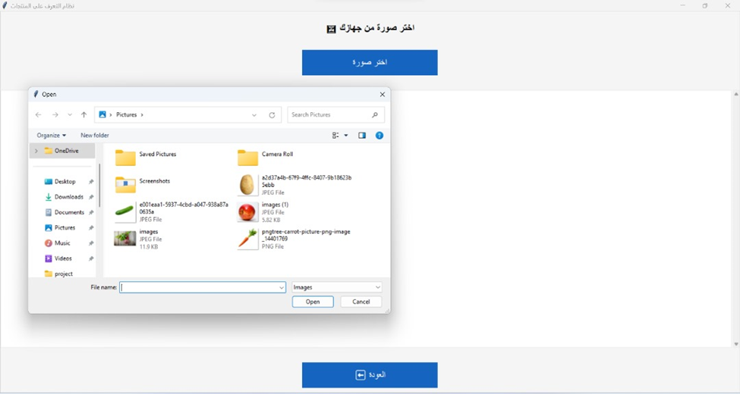
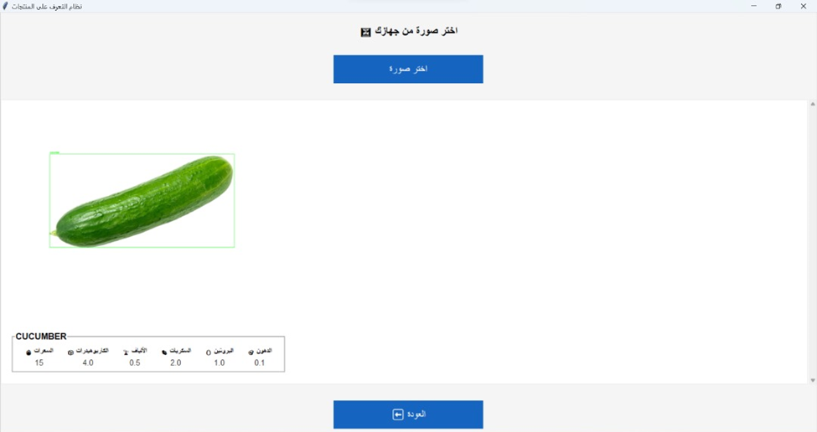
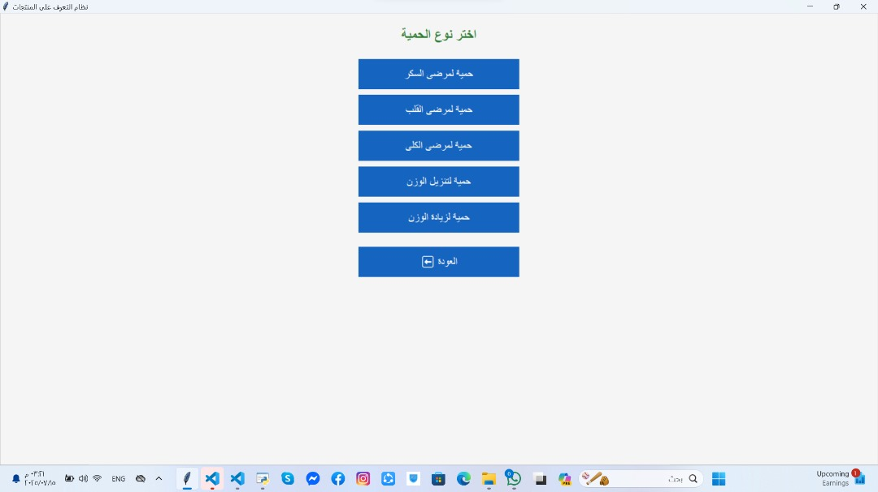
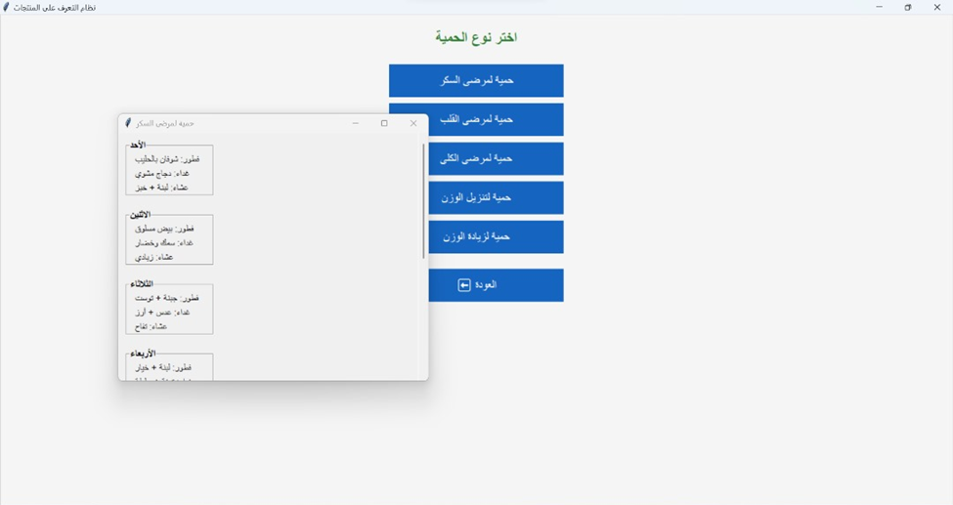
التنفيذ النهائي للنظام

Slide 21
التنفيذ النهائي للنظام

Slide 22
التنفيذ النهائي للنظام

Slide 23
التنفيذ النهائي للنظام

Slide 24
التنفيذ النهائي للنظام

Slide 25
التنفيذ النهائي للنظام

Slide 26
التنفيذ النهائي للنظام

Slide 27
التنفيذ النهائي للنظام

Slide 28
الآفاق المستقبلية
تصميم واجهات تفاعلية متعددة اللغات تقدم توصيات غذائية مخصصة للأهداف الصحية.
تطوير قاعدة بيانات شاملة تغطي مختلف المطابخ العالمية لزيادة دقة التعرف.
تطوير نسخة تعمل بالزمن الحقيقي على الهواتف دون الحاجة للاتصال الدائم.
تحسين نماذج الذكاء الاصطناعي عبر بيانات أوسع لتقليل أخطاء التقدير الغذائي.
دمج النظام مع الأجهزة الذكية القابلة للارتداء لتحسين التوصيات بناءً على النشاط.
دمج تحليل طرق الطهي وتأثيرها الغذائي كالقلي أو الشواء أو السلق.

Slide 29
في ختام المشروع، أثبت النظام الذكي المعتمد على الذكاء الاصطناعي والرؤية الحاسوبية كفاءته في تقدير السعرات وتحليل المكونات الغذائية من الصور بدقة. يسهم ذلك في تعزيز الوعي الصحي وتمكين الأفراد من اتخاذ قرارات غذائية مدروسة دون الحاجة للطرق التقليدية. كما نجح النظام في تجاوز تحديات تنوع الأطعمة واختلاف طرق الطهي وصعوبة التقدير الكمي.

Slide 30
المراجع
[1]: Whitney, E., & Rolfes, S. R. (2018). Understanding Nutrition (15th ed.). Cengage Learning.
[2]: Goodfellow, I., Bengio, Y., & Courville, A. (2016). Deep Learning. MIT Press.
[3]: Noor, M. H. M., & Ige, A. O. (2024). A survey on state-of-the-art deep learning applications and challenges. arXiv preprint arXiv:2403.17561.
[4]: SnapCalorie. (n.d.). SnapCalorie: AI calorie counter from a photo. Retrieved May 29, 2025, from https://www.snapcalorie.com/
[5]: CalorieMama. (n.d.). CalorieMama AI: Automatic food recognition & calorie estimation. Retrieved May 29, 2025, from https://www.caloriemama.ai/
[6]: CalAI. (n.d.). CalAI: AI Calorie Counter & Nutrition Assistant. Retrieved May 29, 2025, from https://www.calai.app/
[7]: Kili Technology. (n.d.). YOLO Algorithm: Real-Time Object Detection from A to Z. Retrieved May 29, 2025, from https://kili-technology.com/data-labeling/machine-learning/yolo-algorithm-real-time-object-detection-from-a-to-z#introduction
[8]: Roboflow. (n.d.). Roboflow: Give your software the sense of sight. Retrieved May 29, 2025, from https://roboflow.com/
[9]: Google. (n.d.). Google Colab. Retrieved May 29, 2025, from https://colab.google/

Slide 31
شكرًا لاستماعكم...

